Slide 1
Ejecución de las operaciones en JS
Sincrónica: es secuencial. Se hace de una a la vez. Cada instrucción espera a la anterior para ejecutarse.
Asincrónica: son ejecuciones que pueden ser realizadas en el momento o en le futuro. No espera a que otras instrucciones se terminen. Se realizan en forma paralela.

Slide 2
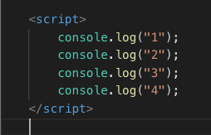

Slide 3
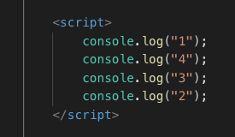

Slide 4
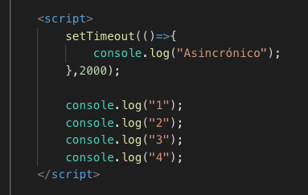

Slide 5
AJAX
AJAX significa JavaScript asíncrono y XML (Asynchronous JavaScript and XML).
Es un conjunto de técnicas de desarrollo web que permiten que las aplicaciones web funcionen de forma asíncrona, procesando cualquier solicitud al servidor en segundo plano.
Cualquier aplicación web que use AJAX puede enviar y recuperar datos del servidor sin la necesidad de volver a cargar toda la página.

Slide 6
Ejemplos de uso de Ajax
Autocompletar de buscadores. Las palabras cambian en tiempo real, pero la página no cambia.
Chats.
Posteo en redes sociales.
Envío de formularios

Slide 7
Características de AJAX
No es una sola tecnología ni un lenguaje de programación. Es un conjunto de técnicas.
HTML y CSS
DOM
JSON
XMLHttpRequest para la comunicación asíncrona.
Javascript.

Slide 8
XMLHttpRequest
Es un objeto de javaScript y proporciona una forma fácil de obtener información de una URL sin tener que recargar la página completa.
Por razones de seguridad, los navegadores modernos no permiten el acceso a través de dominios.
Esto significa que tanto la página web y el archivo XML que intenta cargar, deben estar ubicados en el mismo servidor.

Slide 9

Creamos un objeto
XMLHttpRequest

Slide 10
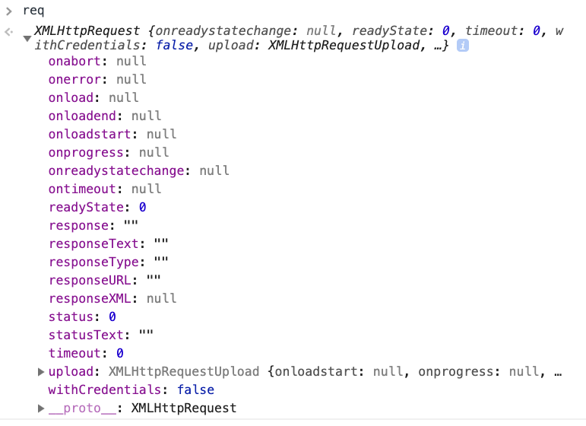

Slide 11
XMLHttpRequest.readyState
Devuelve el estado del requerimiento que ha hecho el cliente.
0: no inicializado. Indica que no se ha abierto la conexión con el servidor (no se ha llamado a open)
1: conexión con servidor establecida. Indica que se ha abierto la conexión pero todavía no se ha enviado la petición (no se ha llamado a send)
2: recibida petición en servidor. Indica que el servidor ya ha recibido la petición (se ha llamado a send)
3: enviando información. Se está enviando la información por parte del servidor, todavía no se ha completado la recepción.
4: completado. Se ha recibido la información del servidor y está lista para operar con ella.

Slide 12

Vemos el estado

Slide 13
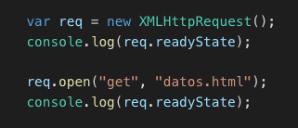
Incializamos el pedido

Slide 14

Enviamos el pedido
Enviamos el pedido
https://www.apachefriends.org/es/index.html

Slide 15
XAMPP
Sirve para crear un servidor web local para realizar pruebas.
En el panel de control XAMPP, hacer click en ‘Start’ bajo ‘Actions’ para el módulo Apache. Esto le indica a XAMPP que inicie el servidor web Apache.
Abrir su navegador web y escriba: http://localhost o 127.0.0.1
Es necesario que el index,html y demás archivos se encuentren dentro de xampp\htdocs\

Slide 16
Status
Los códigos de estado de respuesta HTTP indican si se ha completado satisfactoriamente una solicitud HTTP específica
200: la solicitud ha tenido éxito
400: sintaxis inválida
404: el servidor no pudo encontrar el contenido solicitado
500: error interno del servidor.

Slide 17
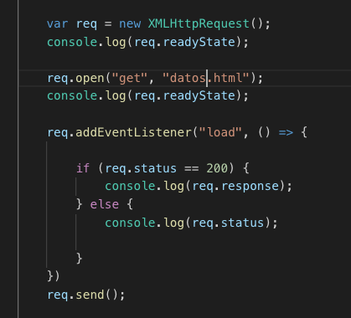
Mostrar el estado de la respuesta

Slide 18
Trabajamos con el DOM
En index.html crear un botón dentro del body
En js al hacer click me muestra por consola la plantilla datos.html
Crear con js un elemento div .
Utilizar innerHTML y, luego, appendChild para mostrar la plantilla datos,html en el body de index.html

Slide 19
Trabajamos con el DOM
En index.html crear un botón dentro del body
En js al hacer click me muestra por consola la plantilla datos.html
Crear con js un elemento div .
Utilizar innerHTML y, luego, appendChild para mostrar la plantilla datos,html en el body de index.html

Slide 20
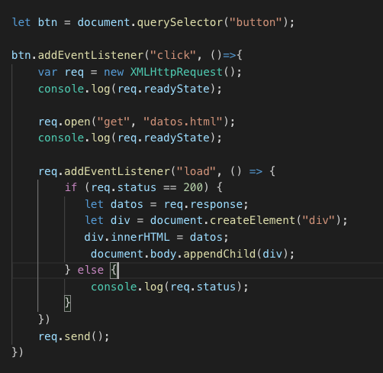

Slide 21
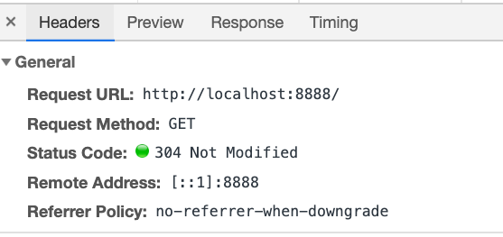
Header
Las cabeceras (en inglés headers) HTTP permiten al cliente y al servidor enviar información adicional junto a una petición o respuesta.
Las vemos en la pestaña Network

